Slide 1
MATA KULIAH
ANALISIS DATA
PEMBUATAN MODEL MACHINE LEARNING
DATASET HARGA RUMAH
DI KAWASAN TEBET DAN JAKSEL

Slide 2
Our Great
Team
5220411238
WAHYU ANDRE WIBOWO
5220411245
ZAINI THORIQ TAUFIQURRAHMAN
5220411270
DIDIK SUKMA PUTRA
5220411260
AUXYLIUM B. E. BUNGA

Slide 3
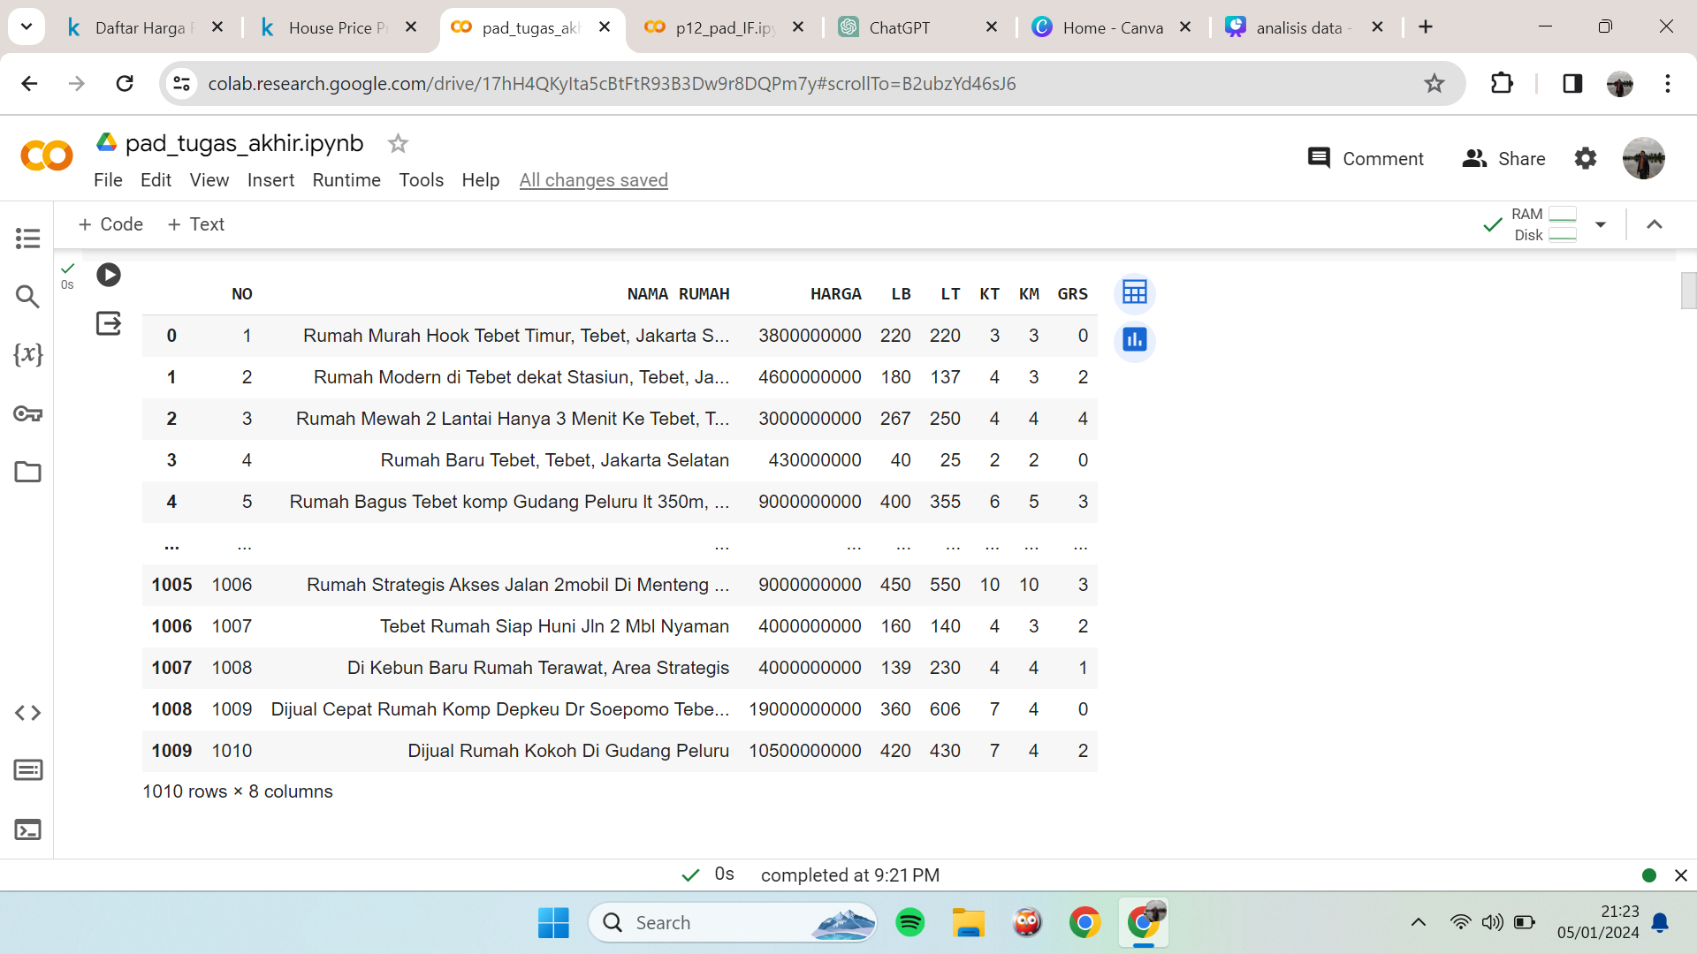
https://www.kaggle.com/datasets/wisnuanggara/daftar-harga-rumah

Slide 4
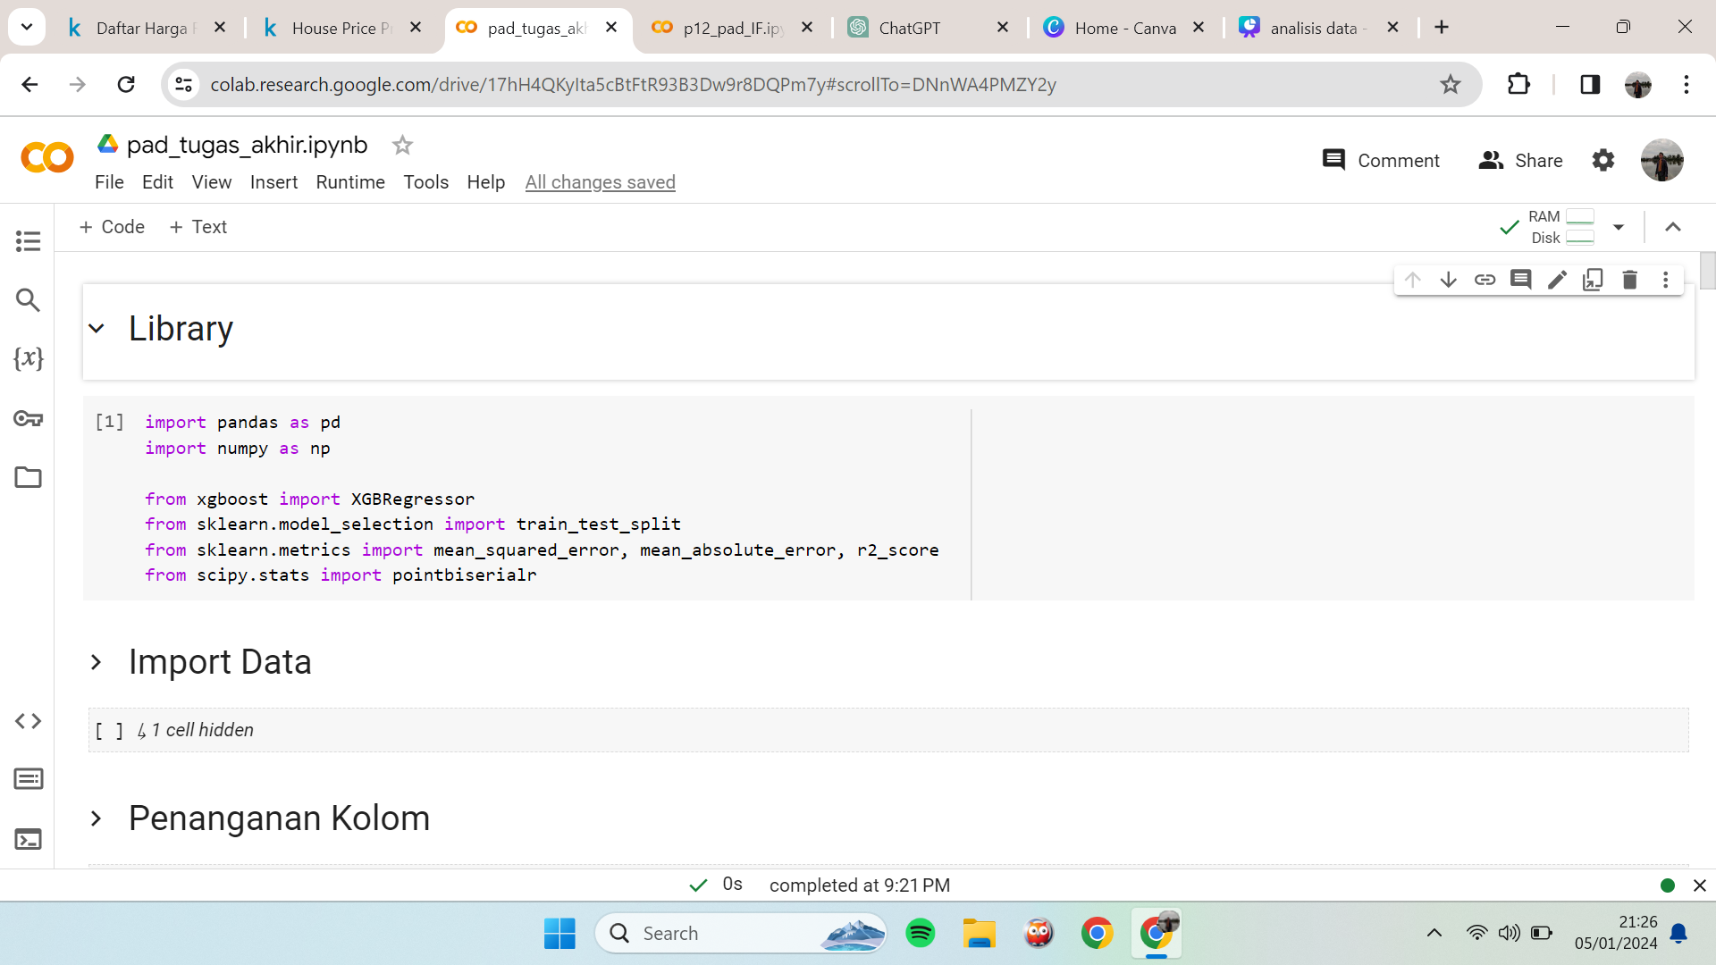
LIBRARY

Slide 5
PENANGANAN
KOLOM

Slide 6
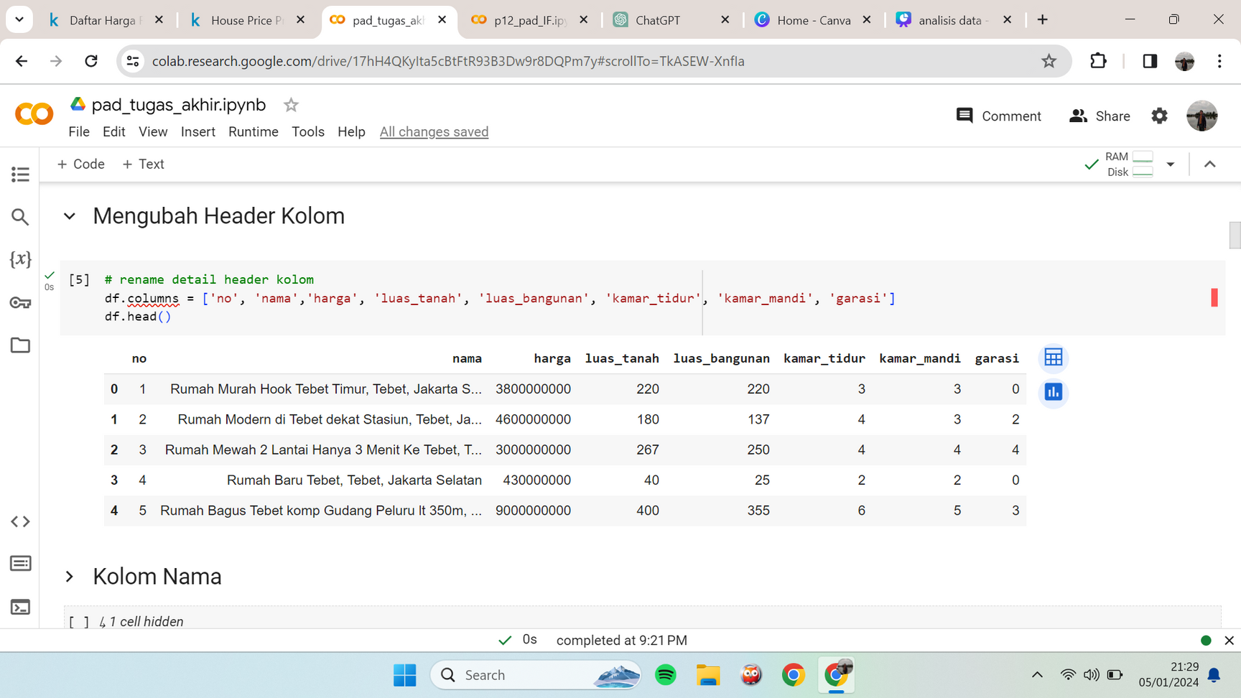
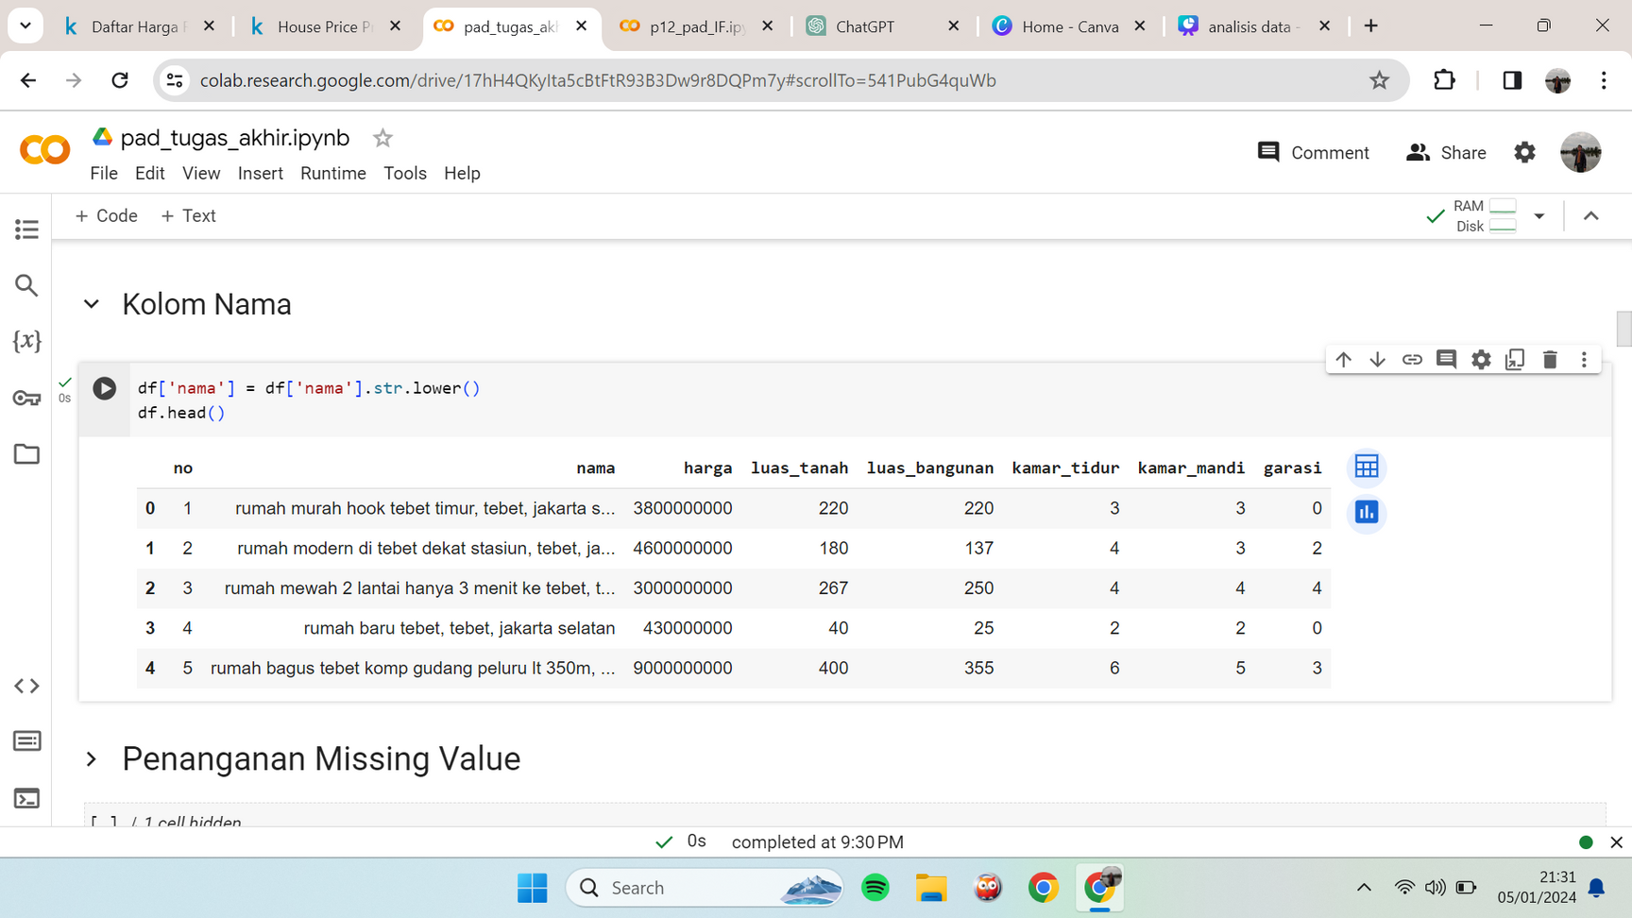
mengubah semua nama header kolom
mengubah semua nama header header

Slide 7
PENANGANAN
MISSING VALUE

Slide 8
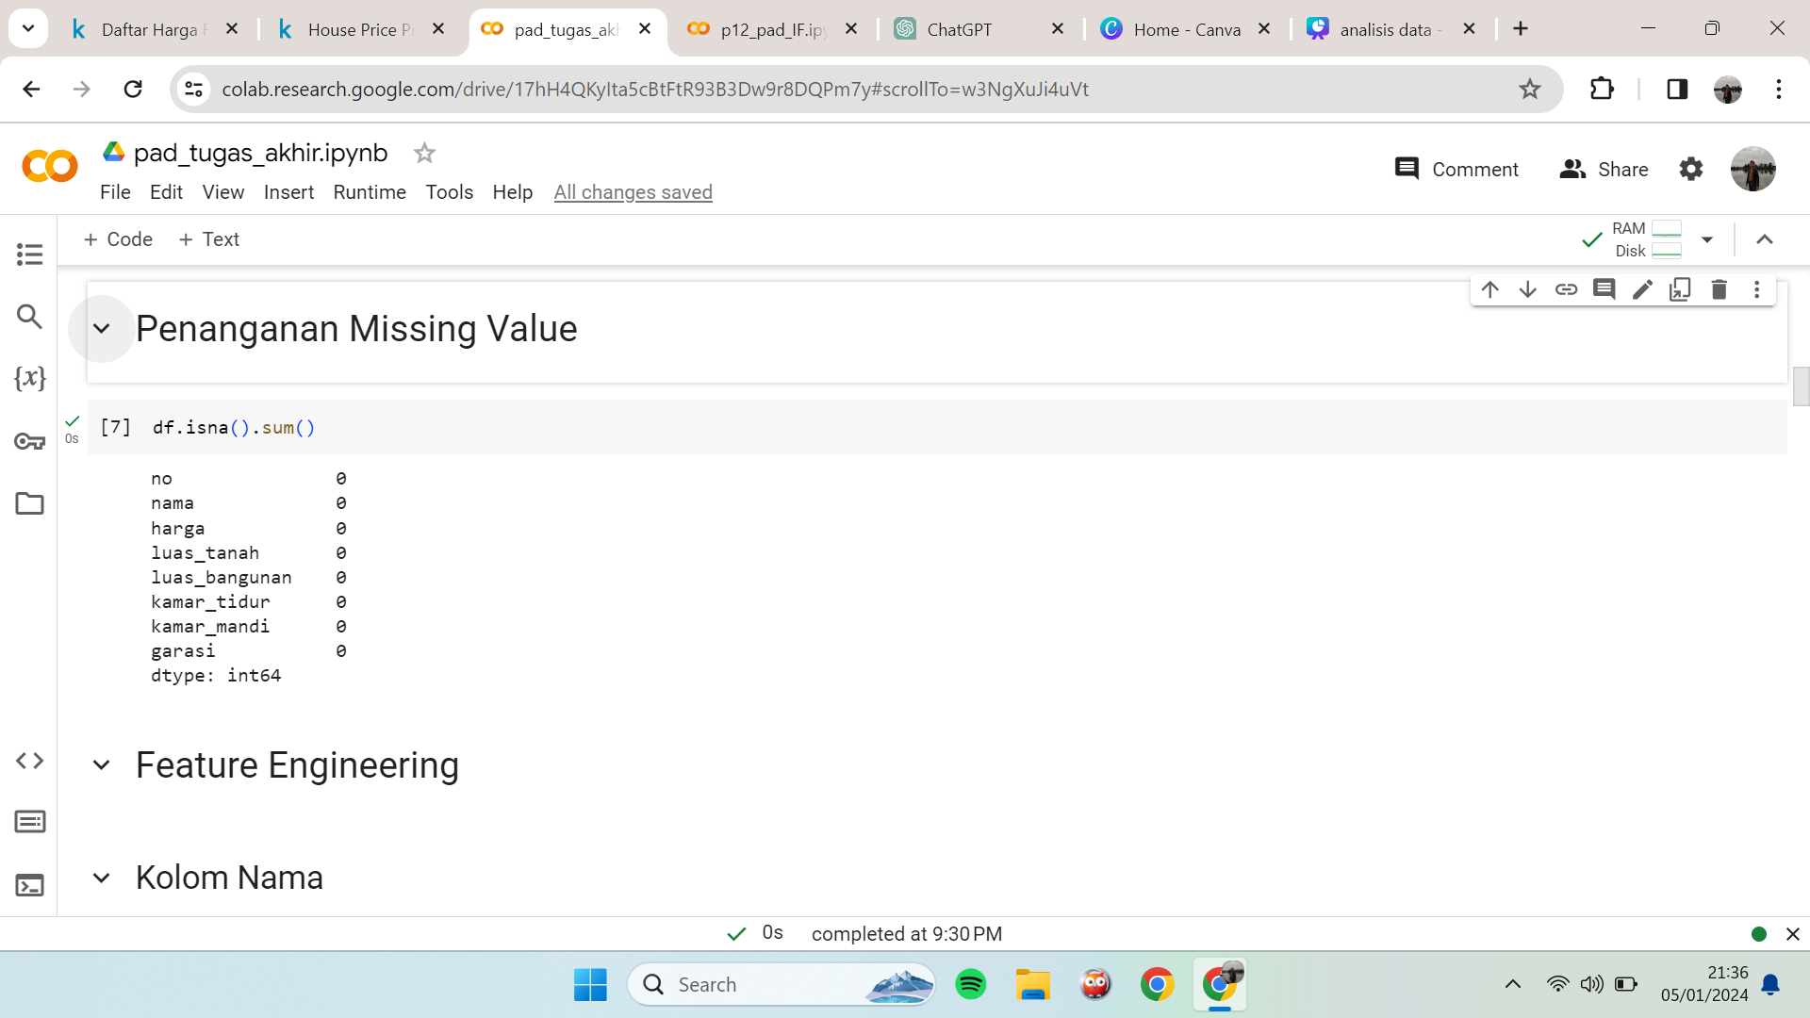
pengecekan missing value
tidak terdapat data yang missing/hilang

Slide 9
FEATURE
ENGENEERING

Slide 10
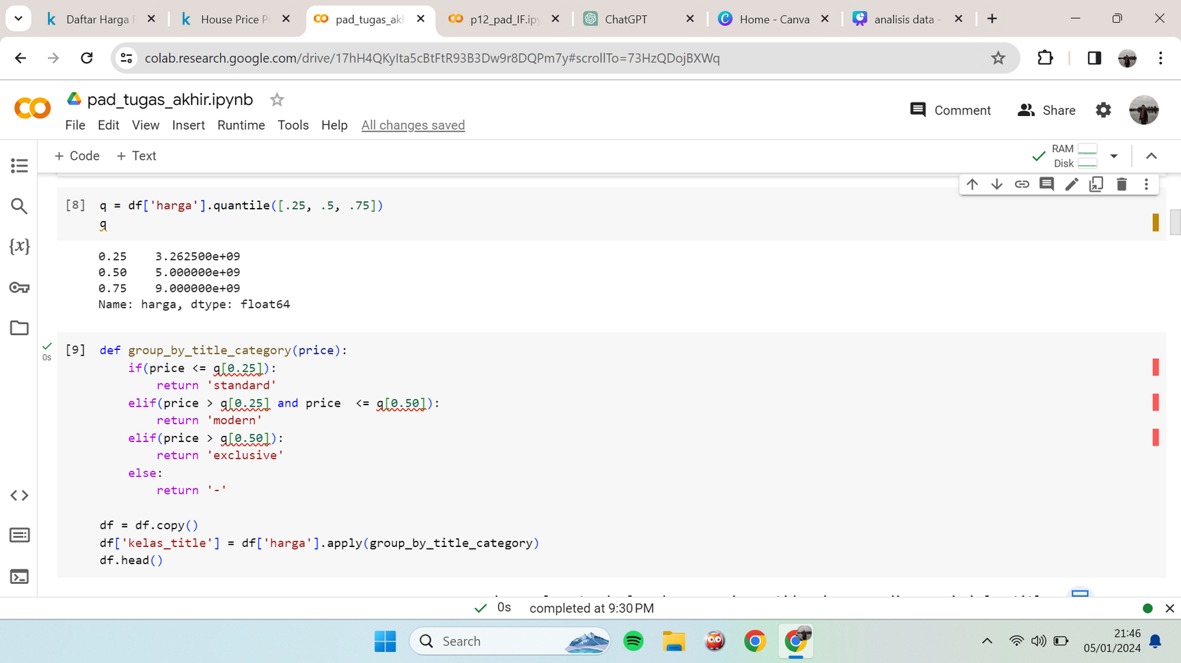
mencari nilai kuartil harga
untuk menentukan kategori rumah

Slide 11
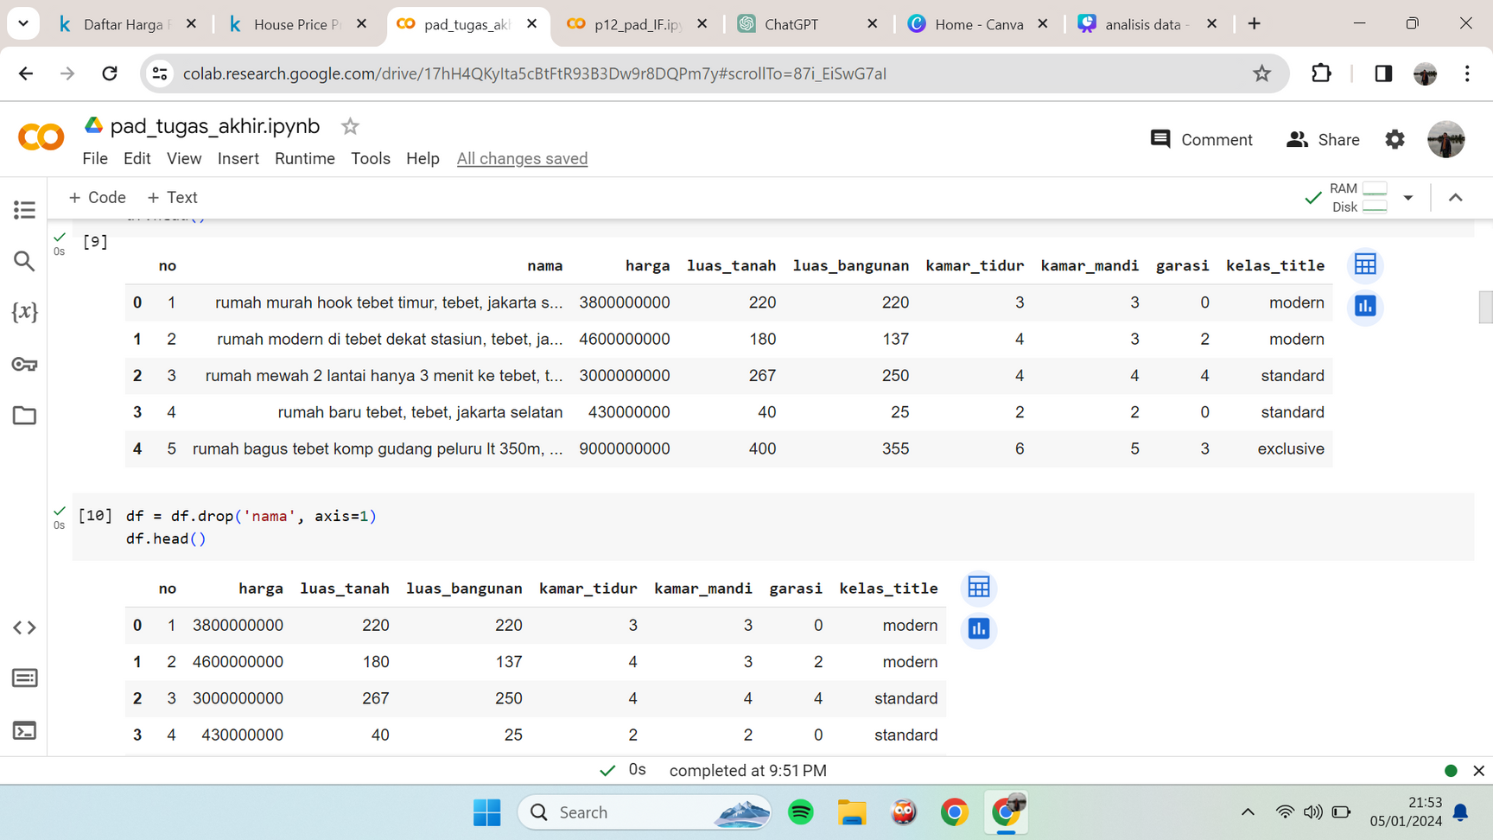
output kolom kelas_title
setelah itu drop kolom nama
karena menurut kami tidak diperlukan

Slide 12
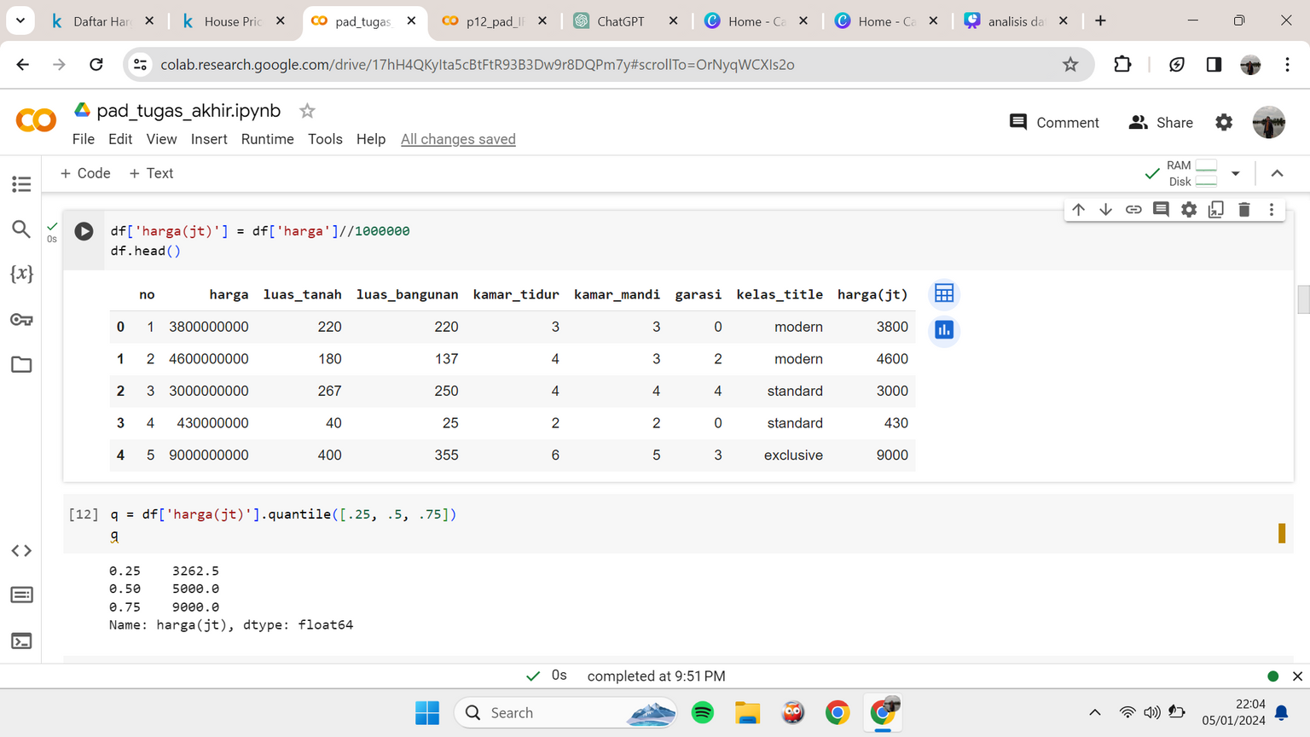
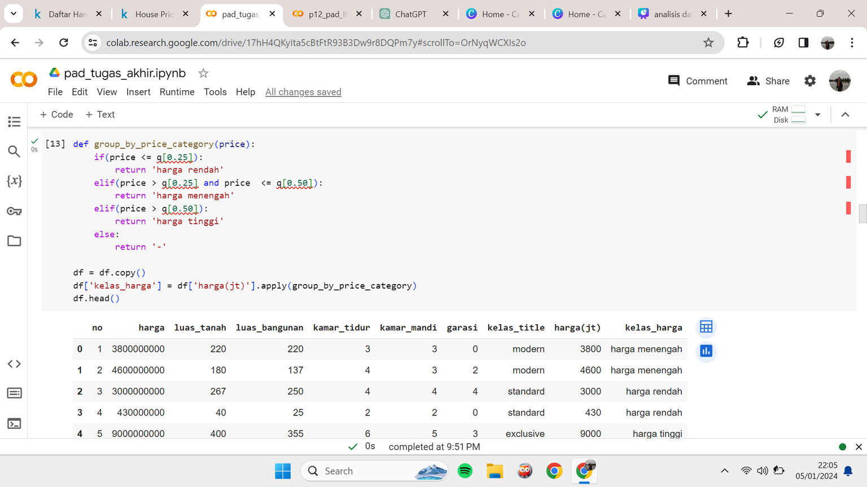
membuat kolom harga(jt)
untuk mengubah harga menjadi juta
guna mempermudah membaca harga
mencari nilai kuartil harga
untuk menentukan kategori harga
output kolom kelas_title

Slide 13
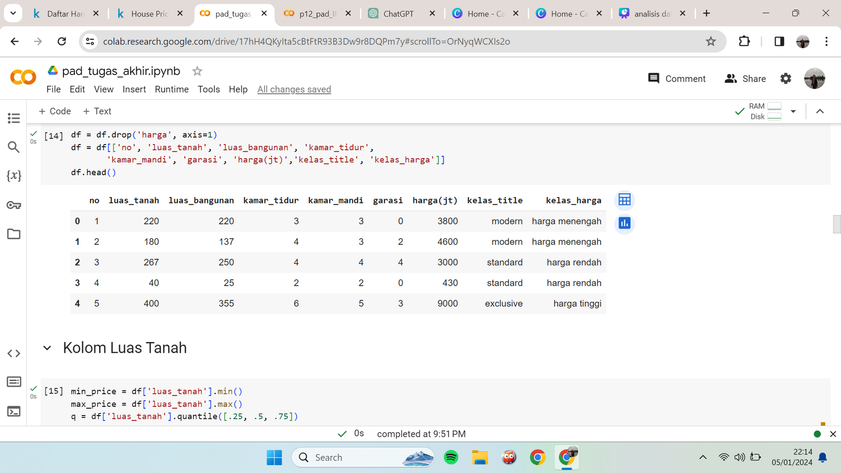
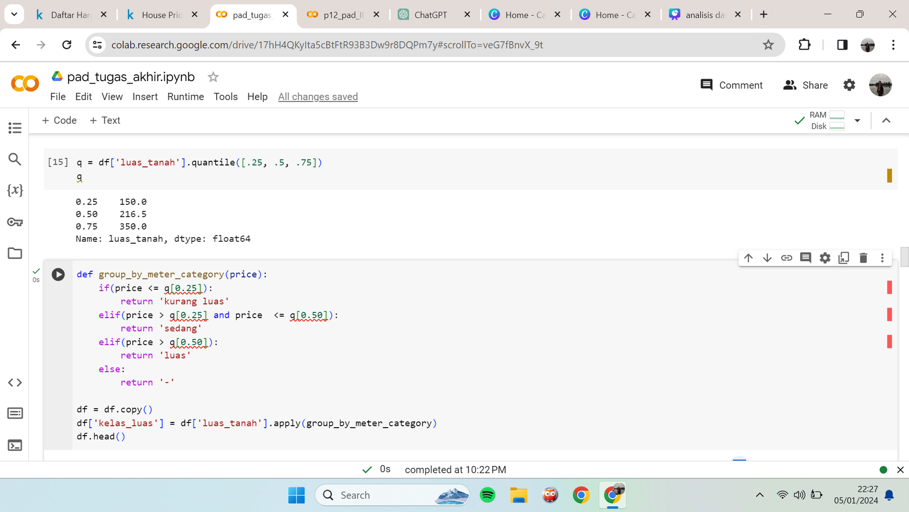
menghapus kolom harga
karena sudah dibuat kolom baru harga(jt)
dan mengubah urutan kolom
mencari kuartil luas tanah
untuk menentukan kategori harga

Slide 14
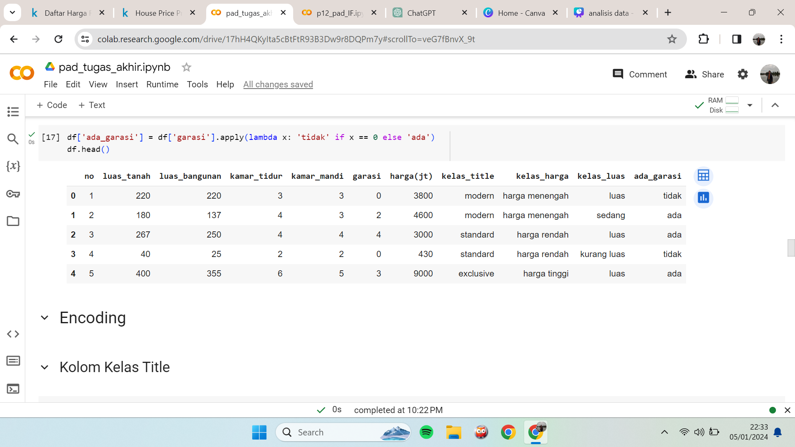
membuat kolom ada_garasi
dimana jika jumlah garasi 0
maka tidak ada garasi, dan sebaliknya

Slide 15
PENANGANAN
ENCODING

Slide 16
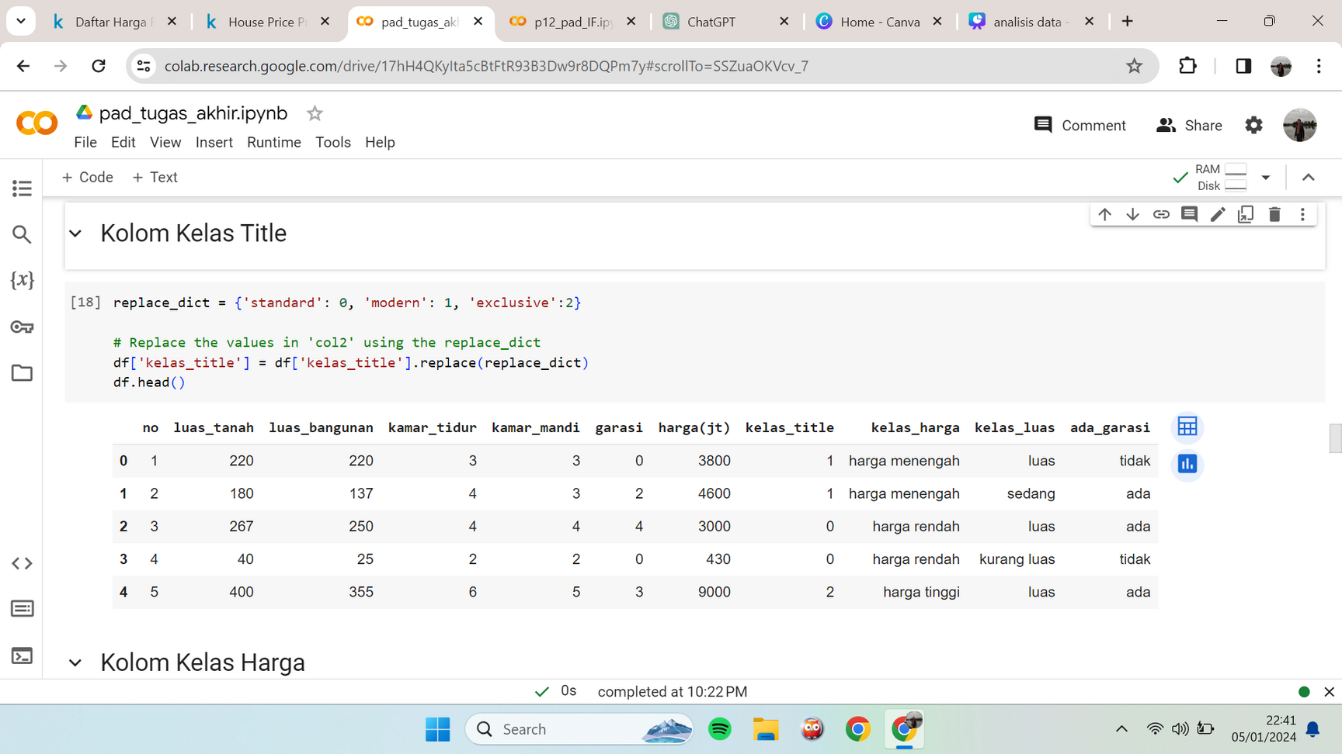
encoding dengan value
standard:0
mordern:1
exsclusive:2

Slide 17
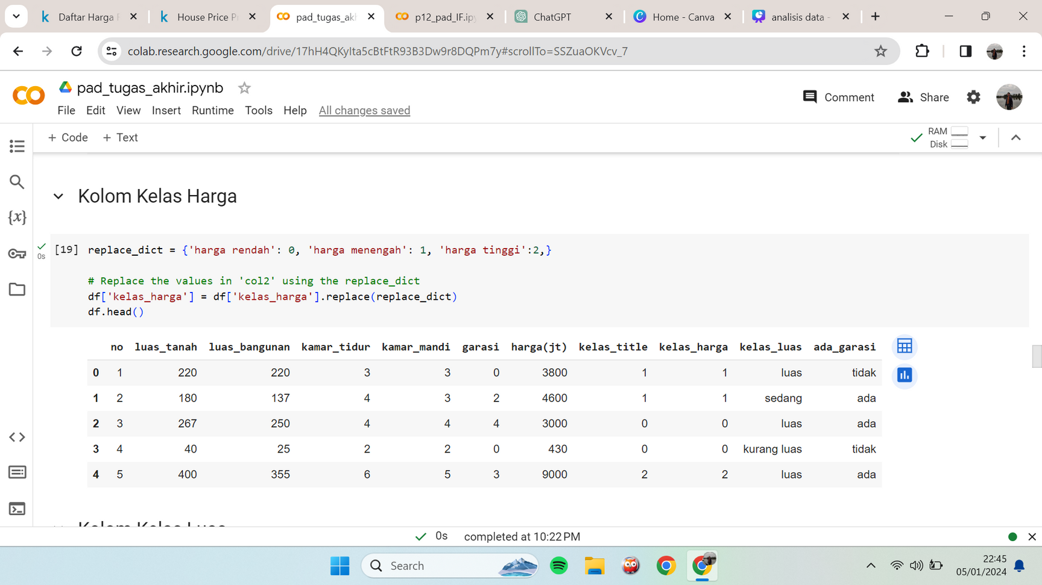
encoding dengan value
harga rendah:0
harga menengah:1
harga tinggi:2

Slide 18
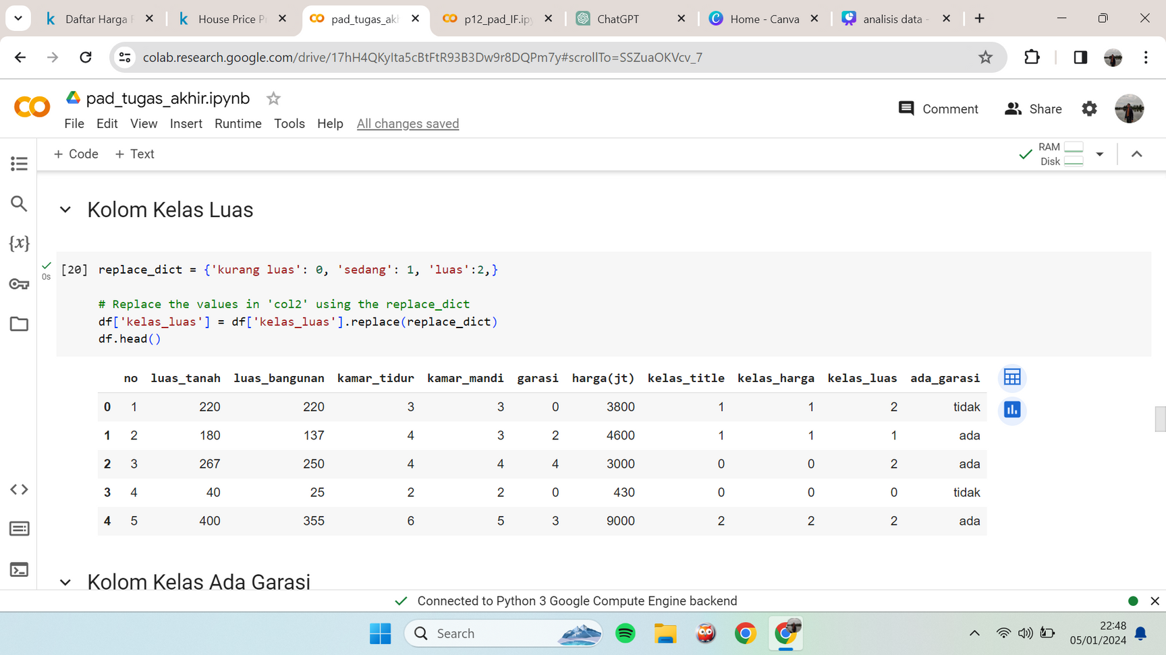
encoding dengan value
kurang luas:0
sedang:1
luas:2

Slide 19
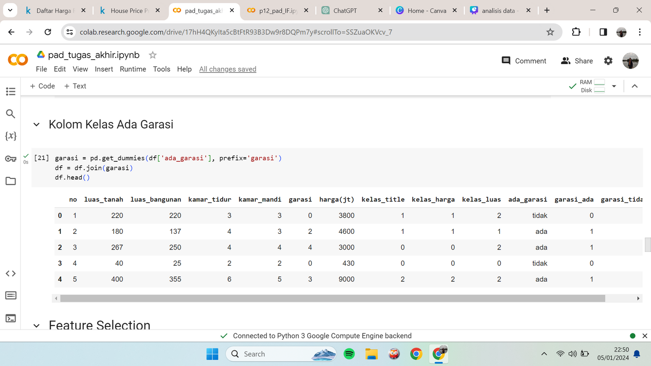
encoding menggunakan
get_dummies

Slide 20
FEATURE
SELECTION

Slide 21
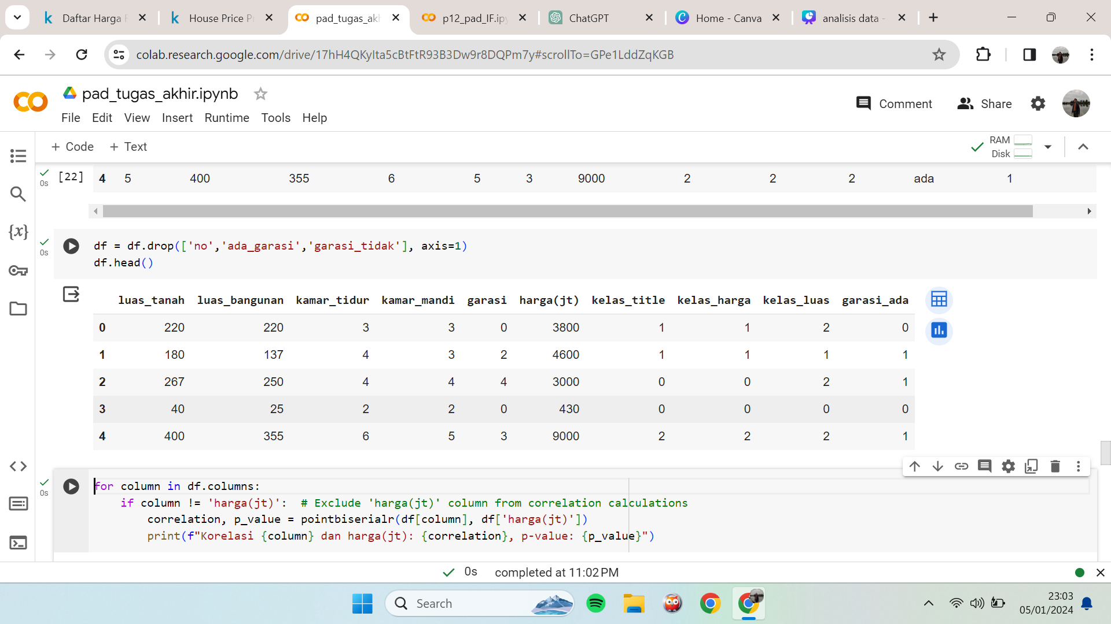
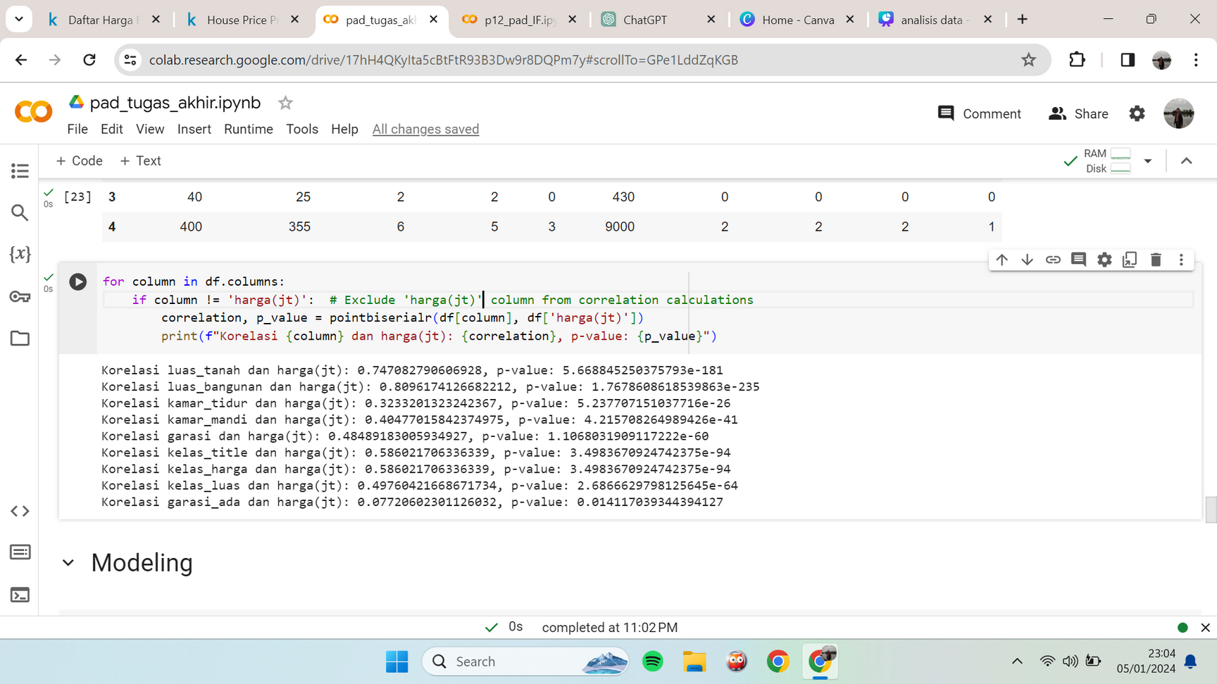
pada feature selection
kita drop kolom
yang tidak perlu
gunakan pointbiserialr
untuk melihat korelasi yang
berhubungan dengan harga

Slide 22
MODELING

Slide 23
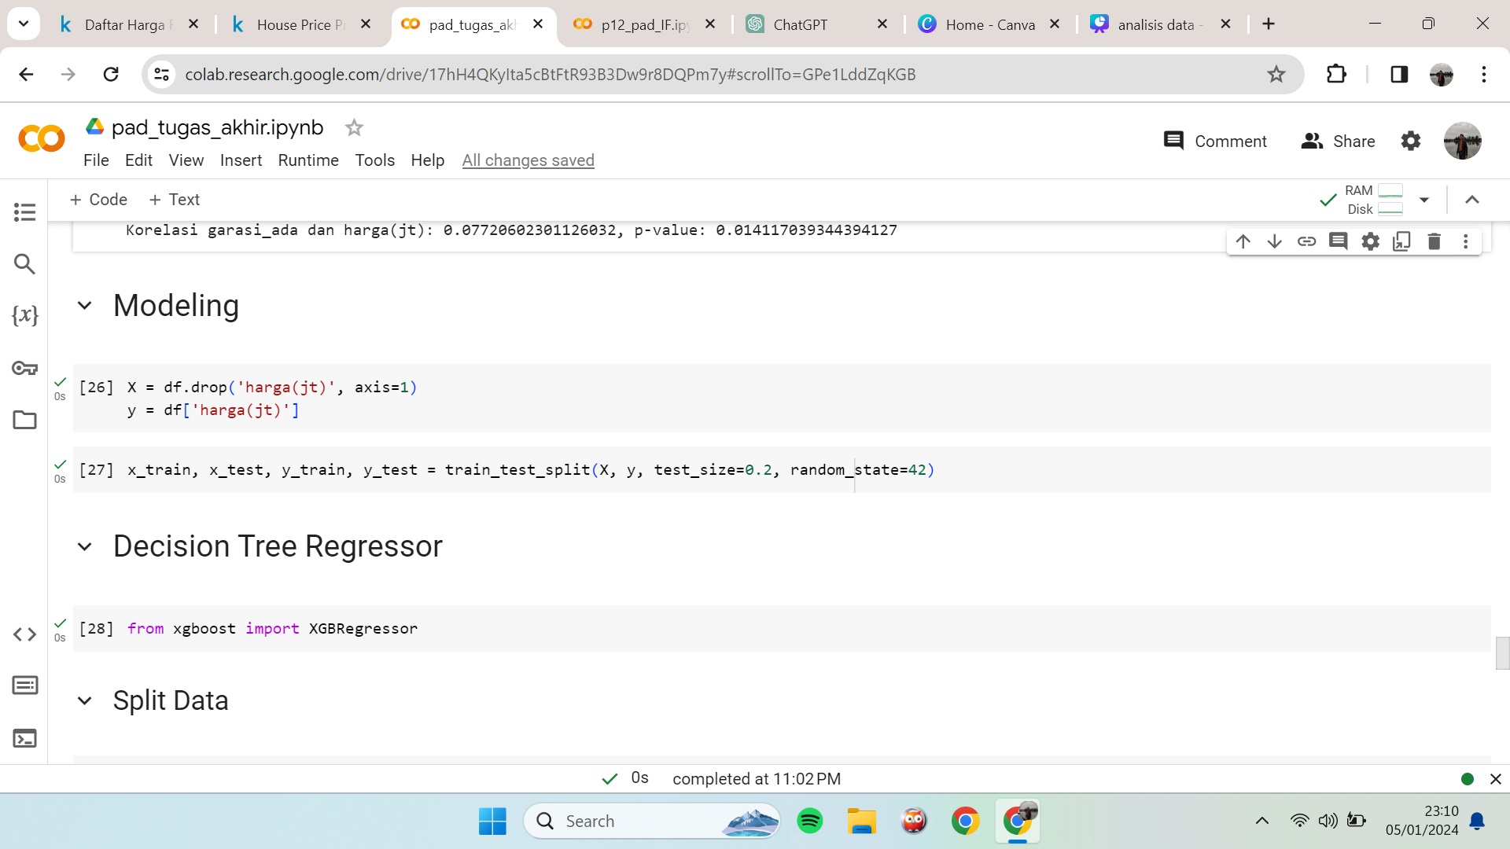
membuat modelling
dengan membagi X sebagai fitur-fitur dalam dataset untuk informasi untuk melatih model
dengan membagi y sebagai output atau target yang ingin diprediksi oleh model

Slide 24
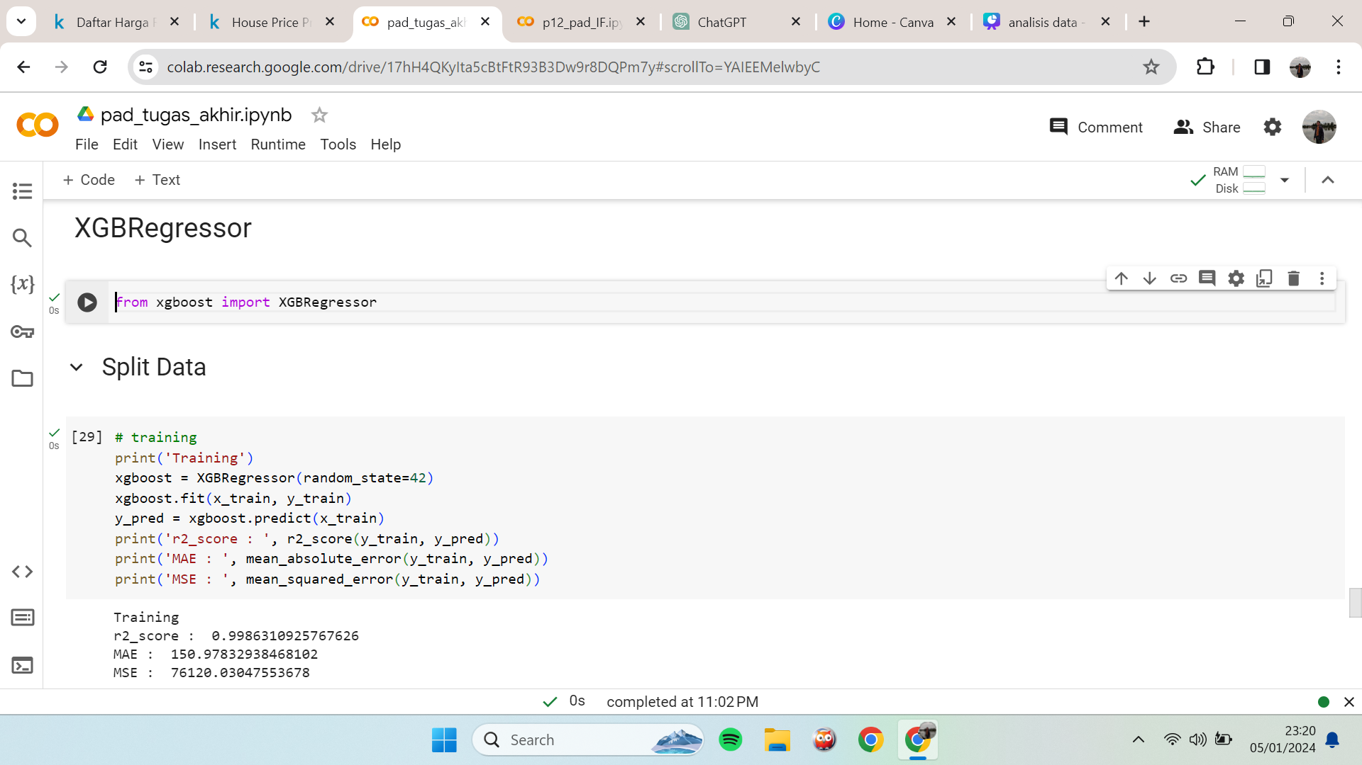
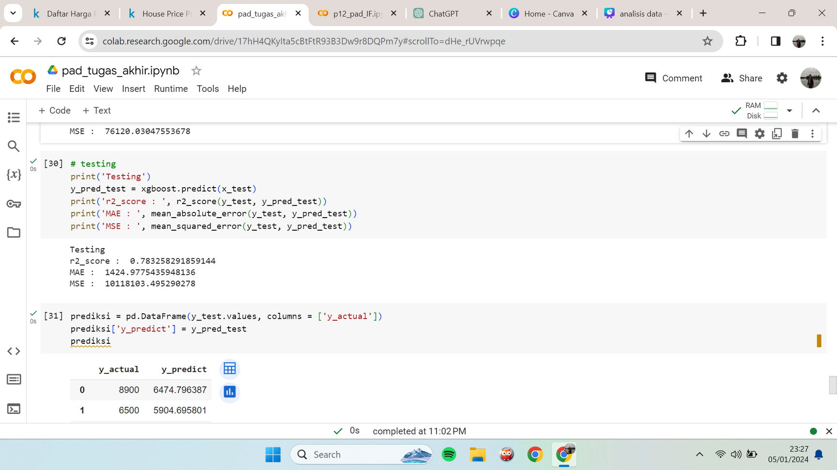
dengan menggunakan XGBRegressor
model XGBRegressor membutuhkan
random state agar memastikan bahwa hasil yang dihasilkan setiap kali kode dijalankan akan tetap sama

Slide 25
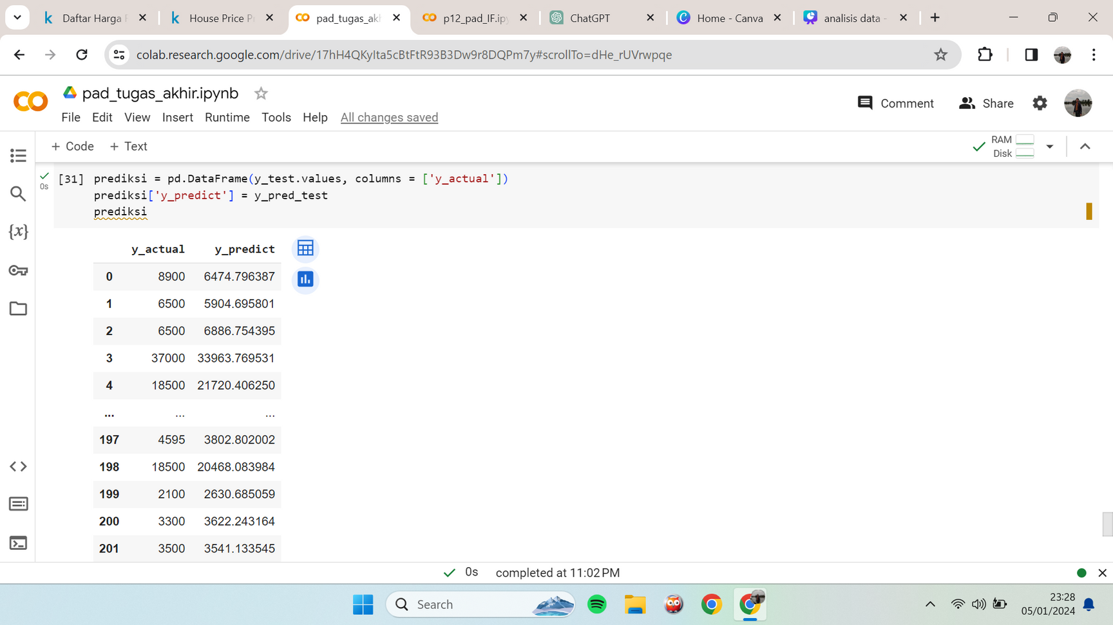
prediksi yang dihasilkan oleh model XGBRegressor

Slide 26
SEKIAN
TERIMA KASIH

